Slide 1

О внесении изменений в Положение о проведении городской краеведческой игры-викторины
«Моя Магнитка»

Slide 2
в 2019 году - 28 школьных команд,
около 250 участников онлайн-викторины,
более 700 болельщиков на спортивном празднике

Slide 3
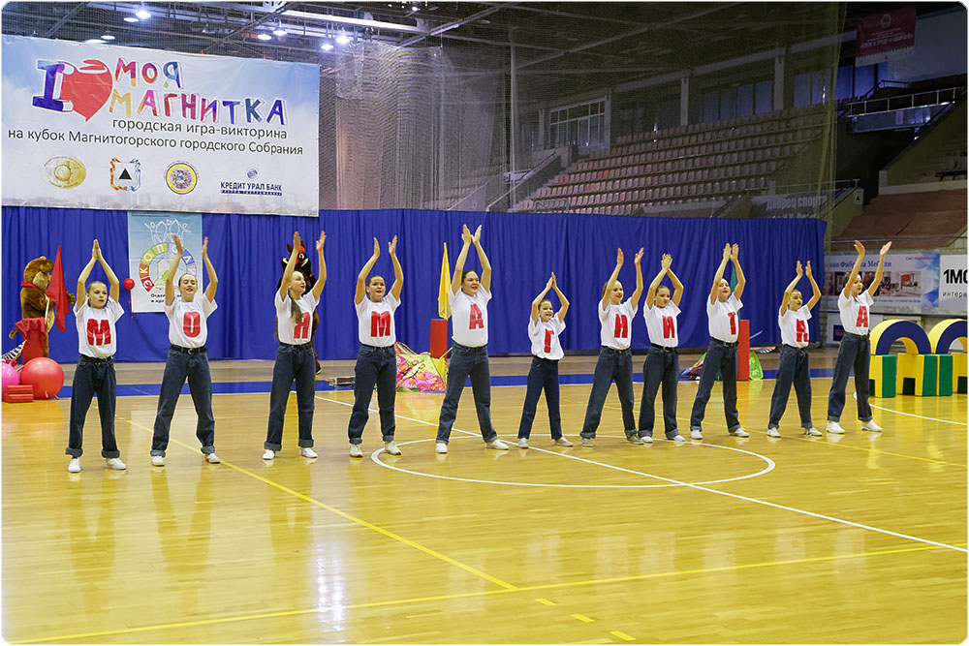
Организаторы игры-викторины: Городское Собрание депутатов,
управление образования администрации города
Официальный партнер - Кредит Урал Банк

Slide 4
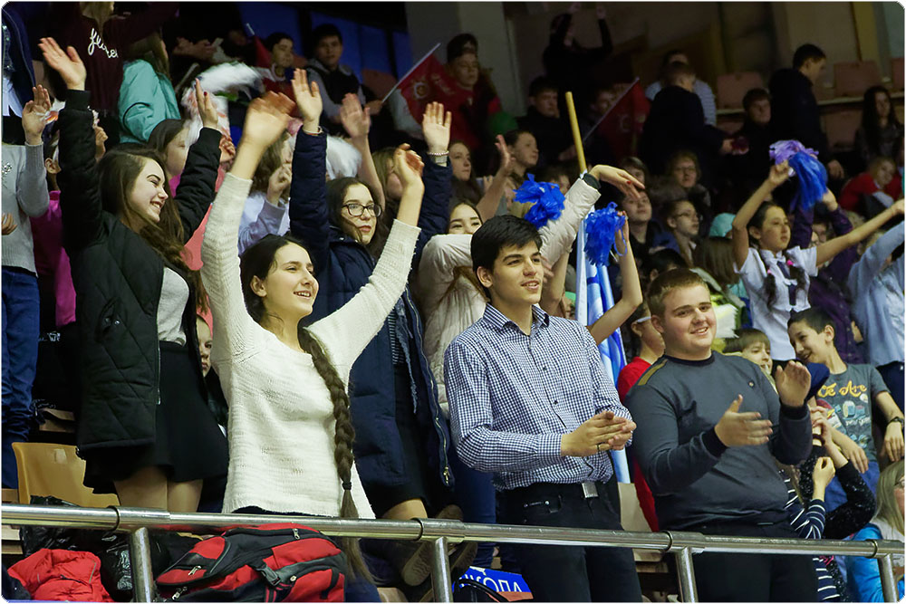
Спортивный праздник объединяет участников игры-викторины и болельщиков

Slide 5
Темы краеведческой игры-викторины
«Моя Магнитка»
«И помнит мир спасенный»
«Город и комбинат» (к 70-летию ММК)
«Преданья старины глубокой»
(к 260-летию крепости-станицы Магнитной)
«Скульптурная летопись города»
(К 75-летию Магнитогорска)
«Этот день мы приближали, как могли»
(к 60-летию Победы в ВОВ)

Slide 6
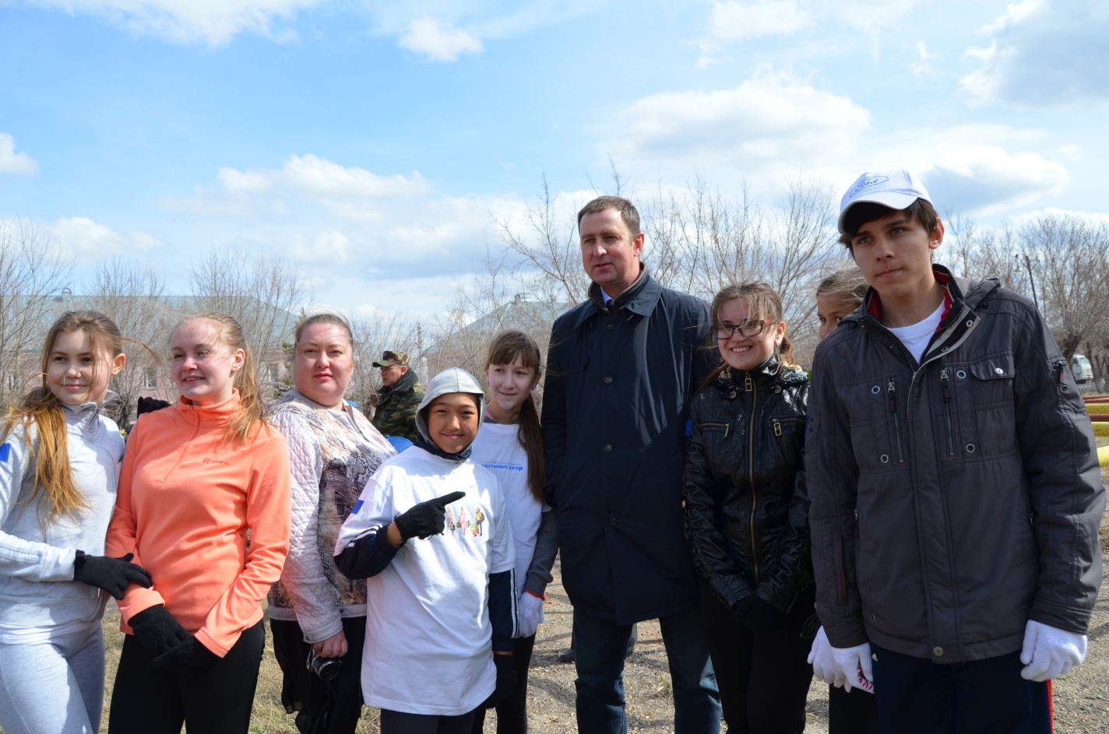
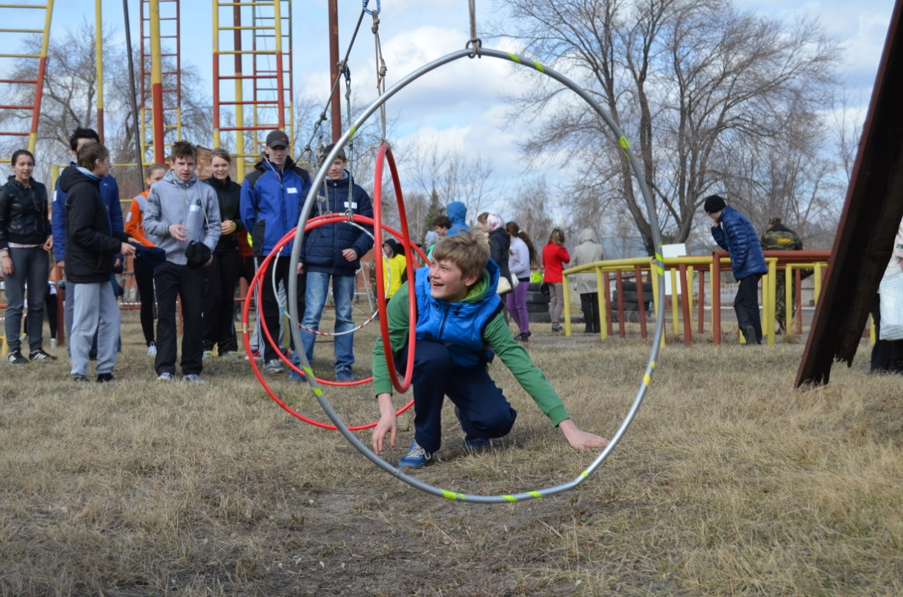
2015 г. – «Магнитогорск
туристический»

Slide 7
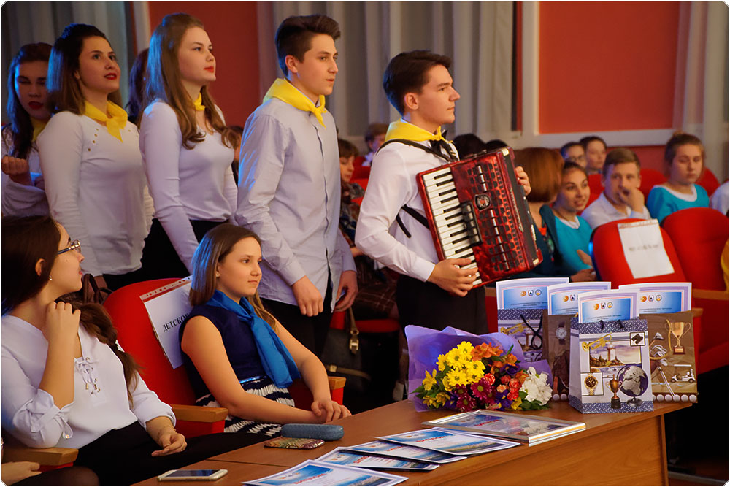
2018 г. – «Билет в детство»
(посвящено 10-летию Детства в РФ)

Slide 8
Темы краеведческой игры-викторины
«Моя Магнитка»
«Устремленный в будущее» - ОАО «ММК:
вчера, сегодня, завтра»
«Живи и славься, казачество Урала!»
«Спортивной Магнитке-85»
«Мы это меч сил не щадя ковали…»
(к 70-летию Победы в ВОВ)
«Магнитогорск туристический»
«Жизнь замечательных людей»
«Билет в детство»
«От станицы до столицы»

Slide 9
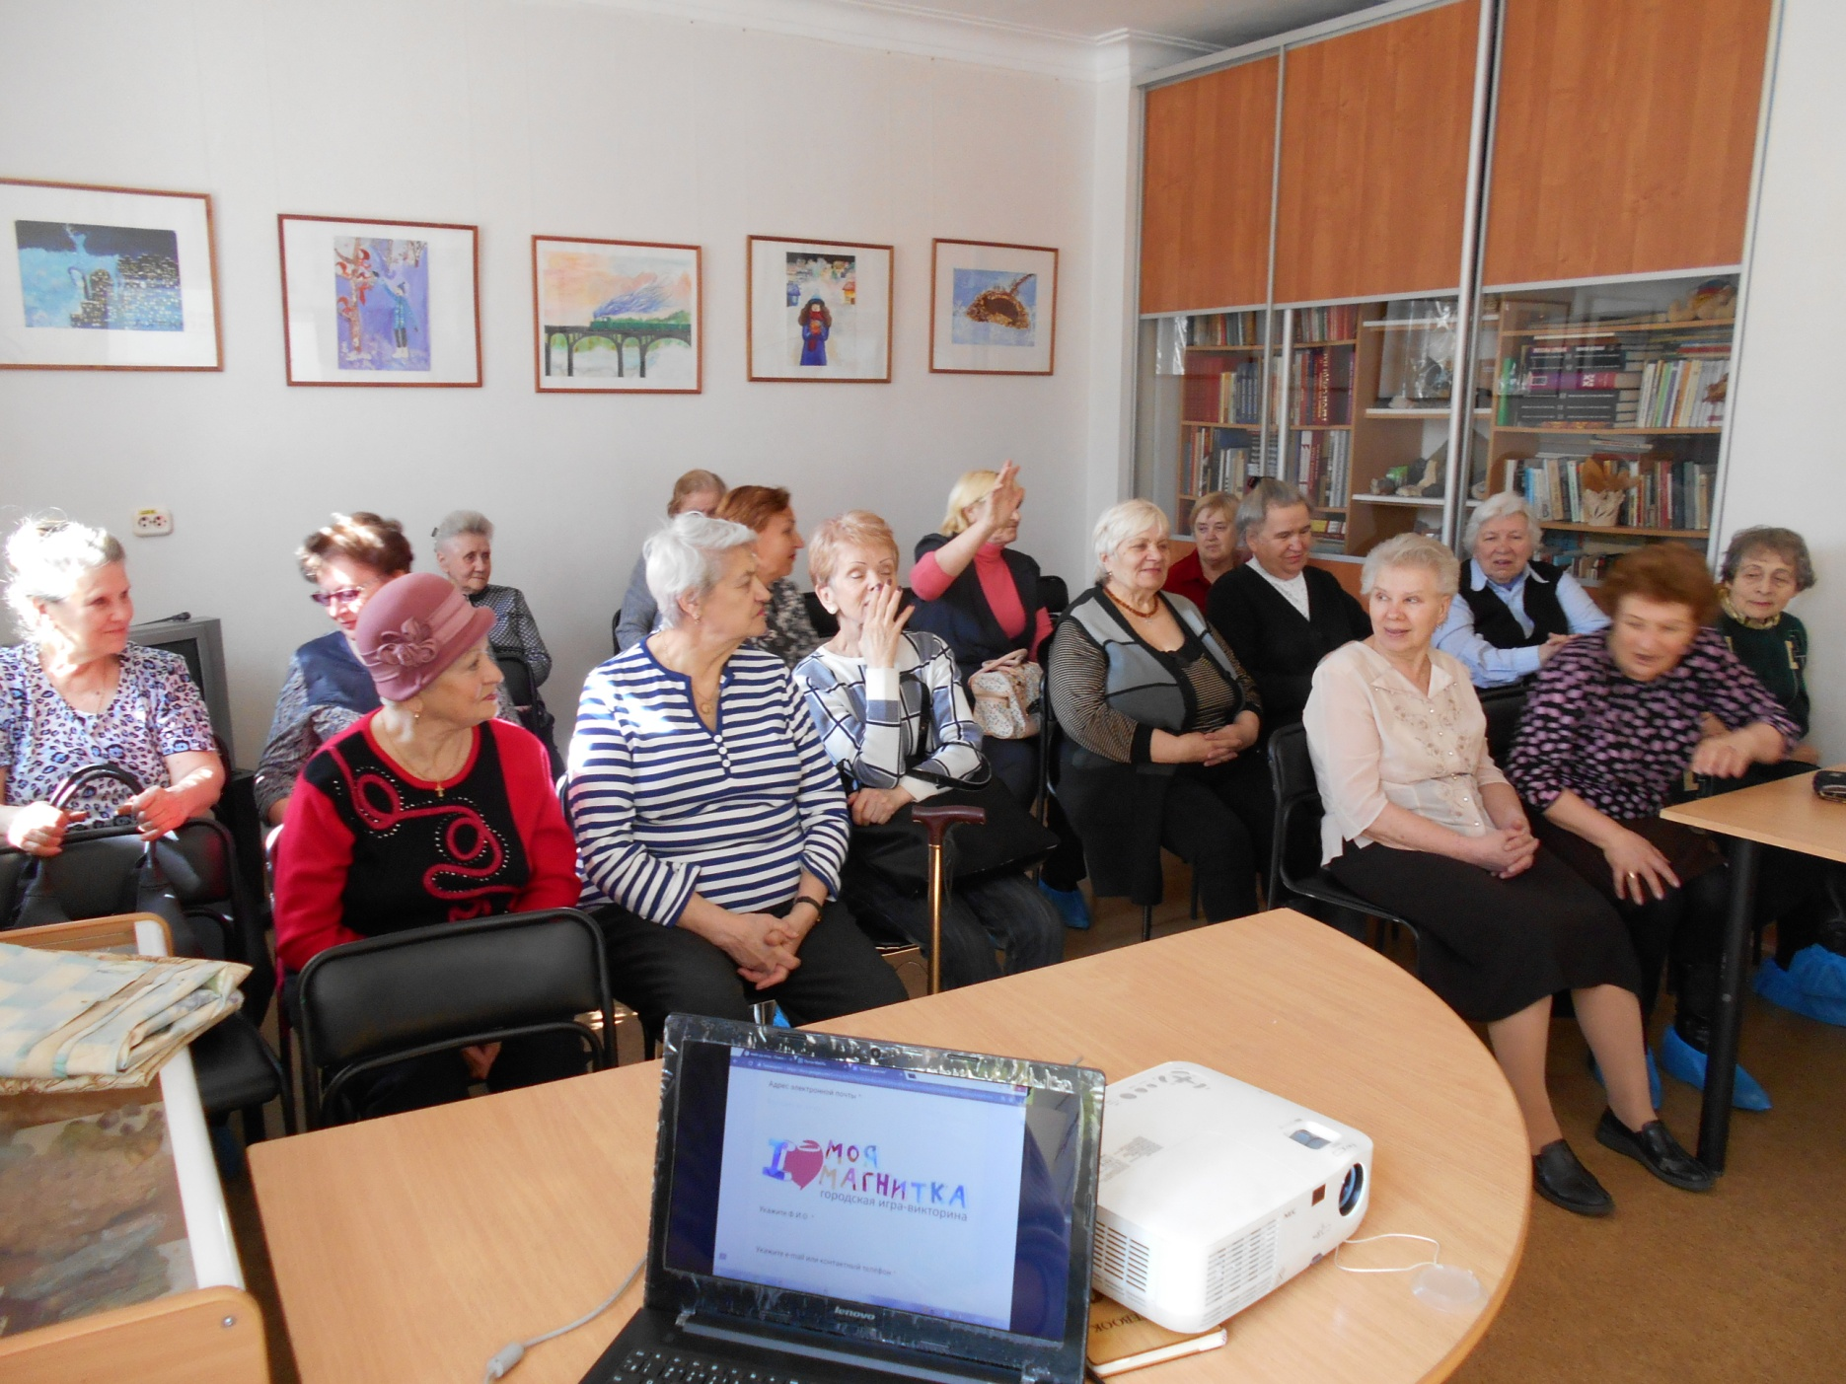
Пожилым горожанам в игре помогают участвовать волонтеры

Slide 10
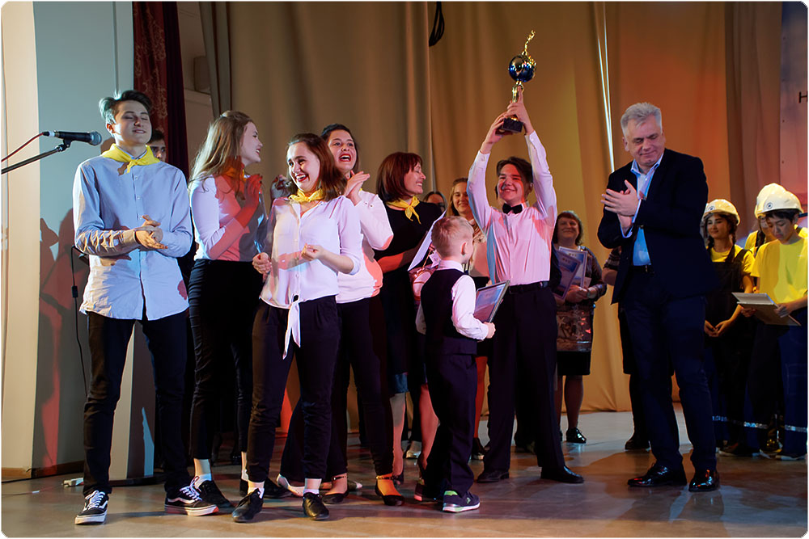
2017 г. – «Жизнь замечательных людей»

Slide 11
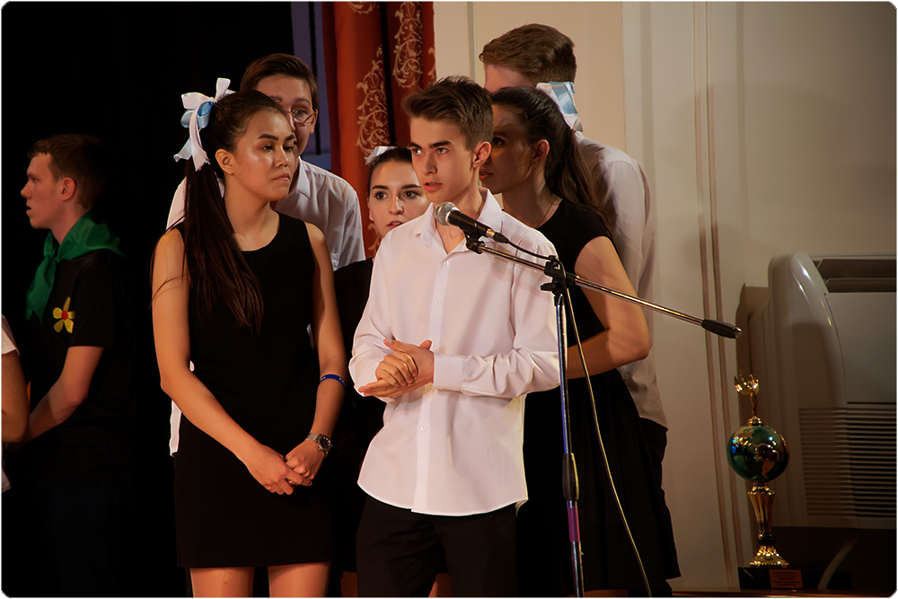

Slide 12
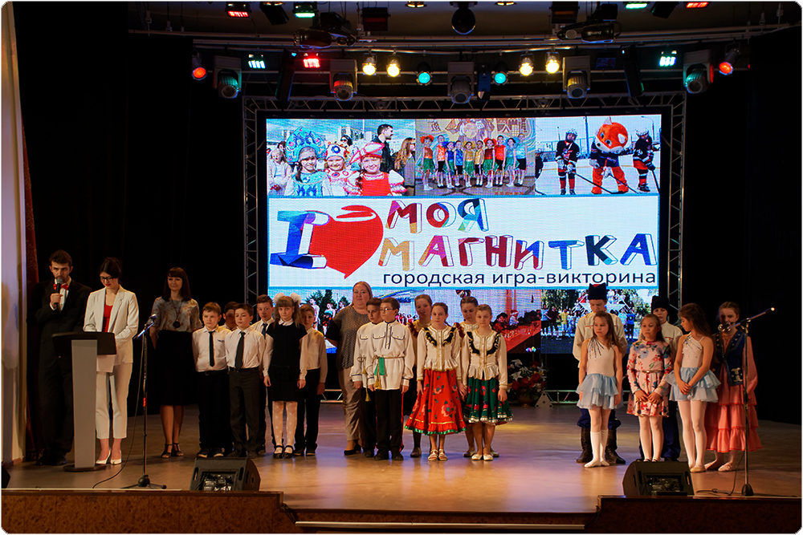

Slide 13
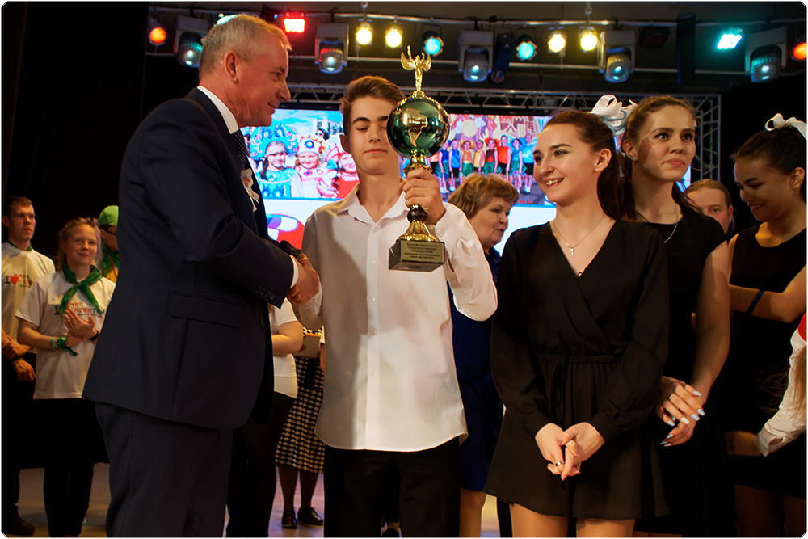
2019 г. – «От станицы до столицы»
(посвящена 85-летию Челябинской области и 90-летию Магнитогорска)

